Slide 1

EL GROSSMÜNSTER
ZÚRICH · SUIZA

Slide 2
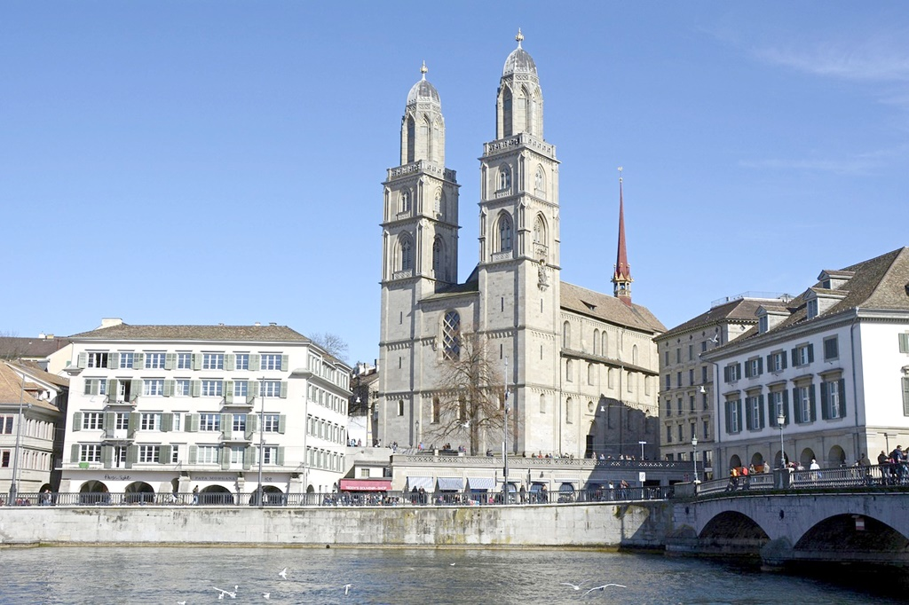
Notes:
2

Slide 3
El Grossmünster, en alemán significa gran catedral, es un templo de estilo románico situado en Zúrich (Suiza) que jugó un papel muy importante en la Reforma Protestante. Es una de las tres principales iglesias de Zúrich (las otras dos son la Fraumünster y la Peterskirche). La iglesia está construida junto al río Limmat sobre otro templo de origen carolingio. El edificio actual data de los siglos XII y XIII. Su construcción dio comienzo en torno al año 1100 y fue consagrado en el año 1220. El Grossmünster era una iglesia-monasterio. Según la leyenda, fue fundado por Carlomagno que, en ese mismo lugar, se había arrodillado ante las tumbas de los santos San Félix y Santa Régula, patrones de Zúrich. Excavaciones arqueológicas han confirmado que, efectivamente, donde hoy se levanta el Grossmünster hubo un cementerio de época romana.
Los campanarios gemelos del Grossmünter son posiblemente el monumento más famoso de Zúrich. Desde el punto de vista artístico, el Grossmünster es un templo románico con elementos góticos. Las dos torres fueron construidas entre 1487 y 1492. En origen las agujas eran de madera pero fueron destruidas por un incendio en 1781. Fue entonces cuando se añadieron los chapiteles actuales de estilo barroco. Las vidrieras datan de 1932 y son obra del artista suizo Augusto Giacometti. Las puertas de bronce de las fachadas sur y norte fueron realizadas en 1935 y 1950 por Otto Münch.

Slide 4
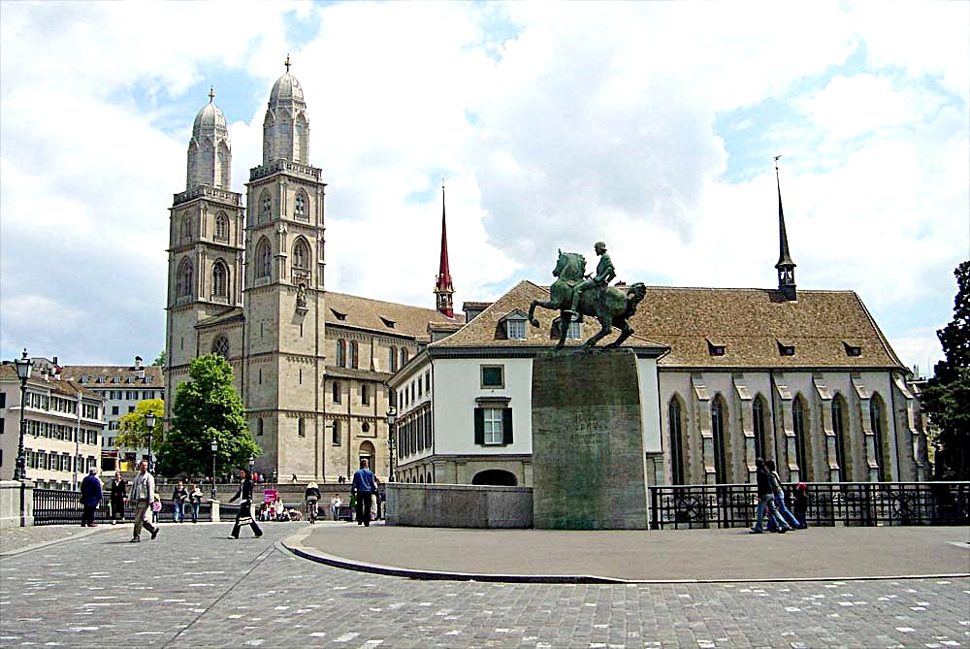
Notes:
4

Slide 5
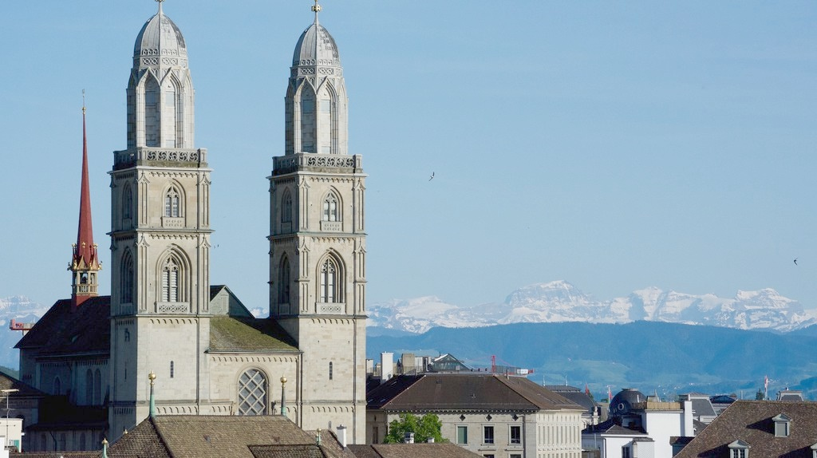

Slide 6
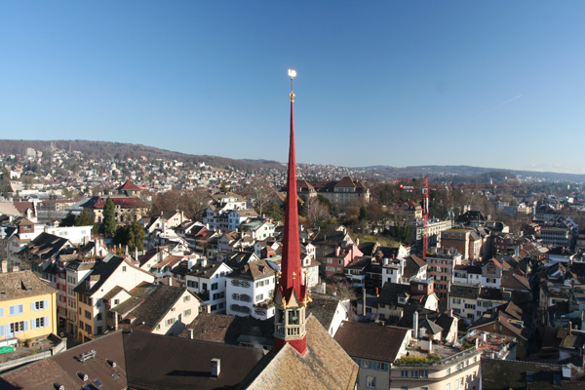

Slide 7
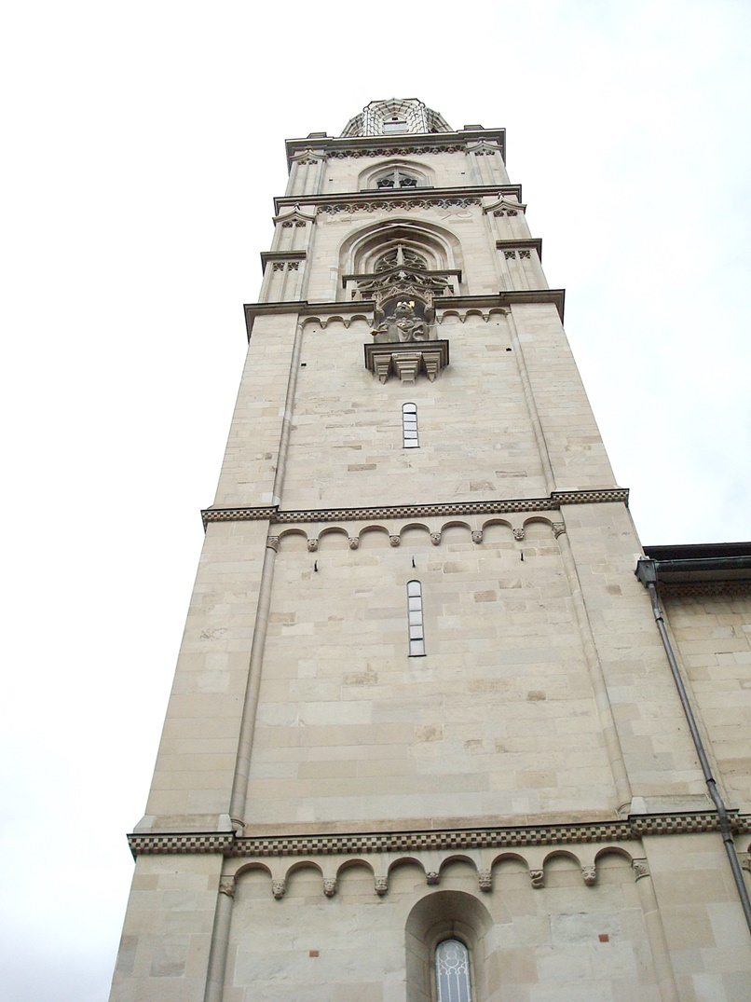
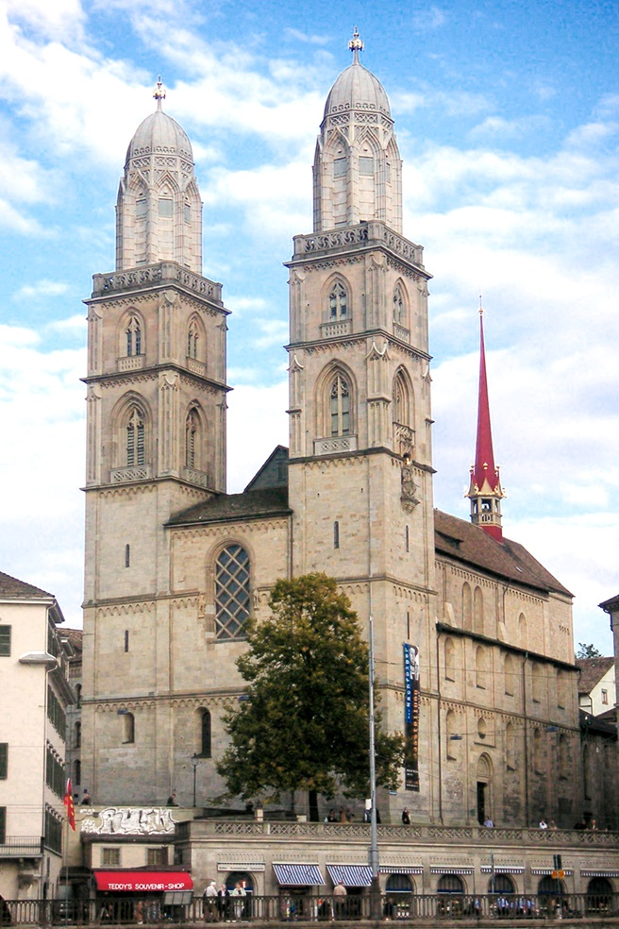

Slide 8
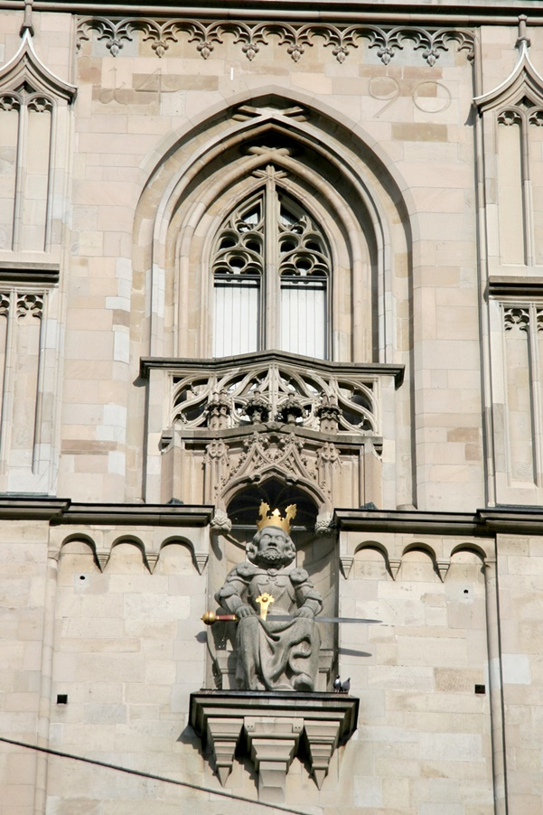
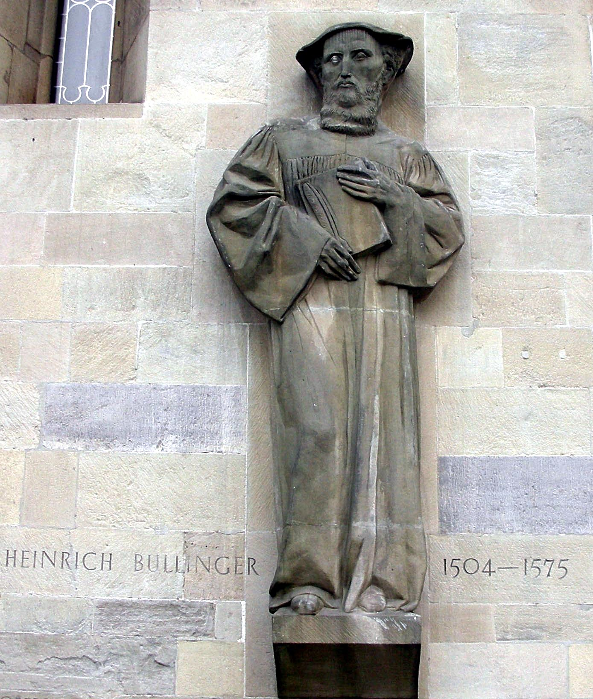

Slide 9
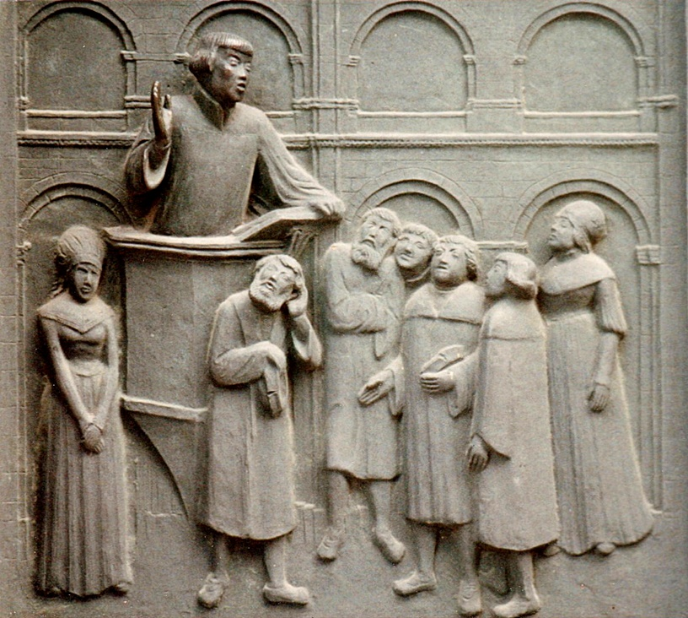
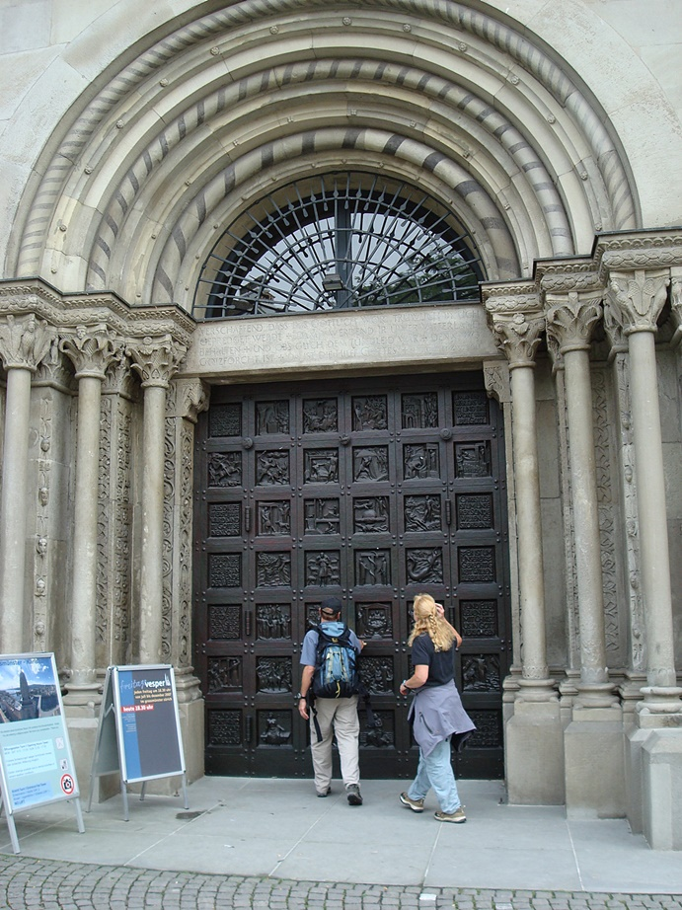
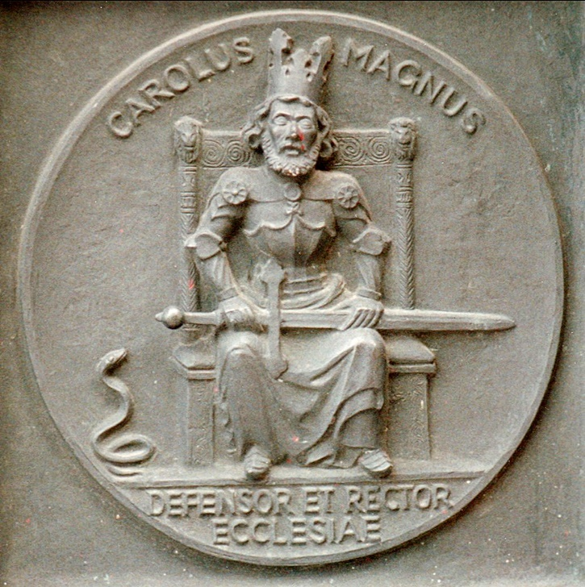

Slide 10
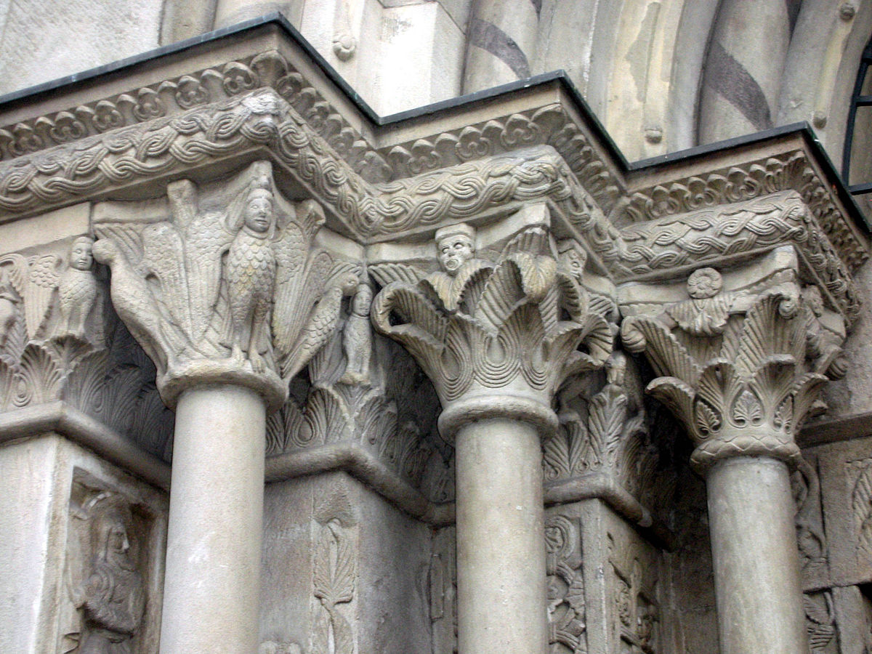

Slide 11
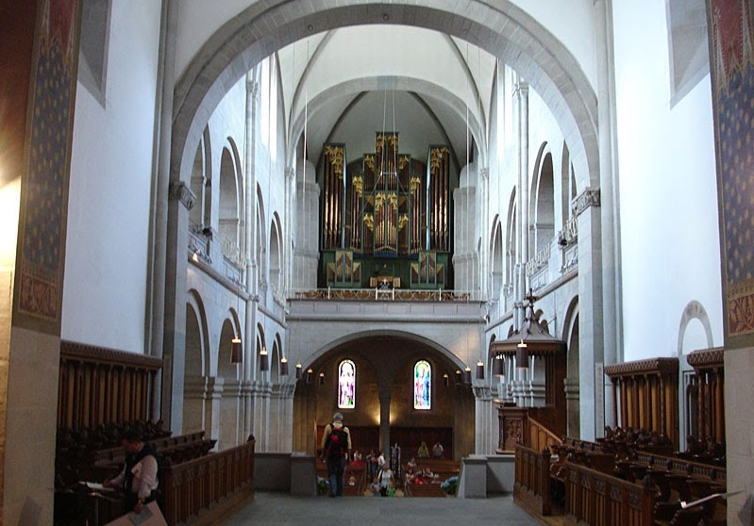

Slide 12
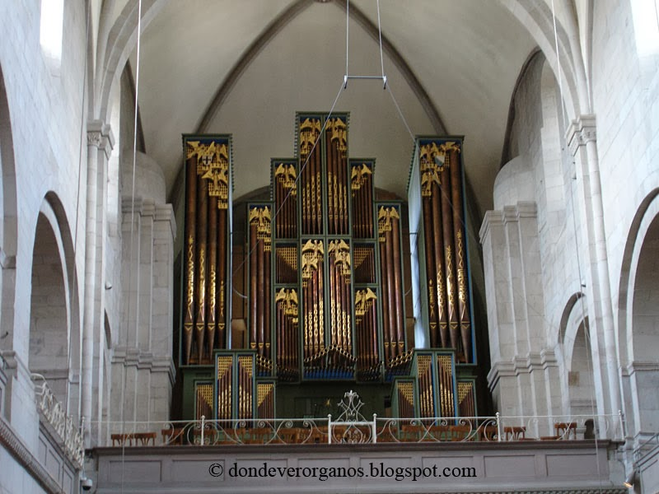

Slide 13
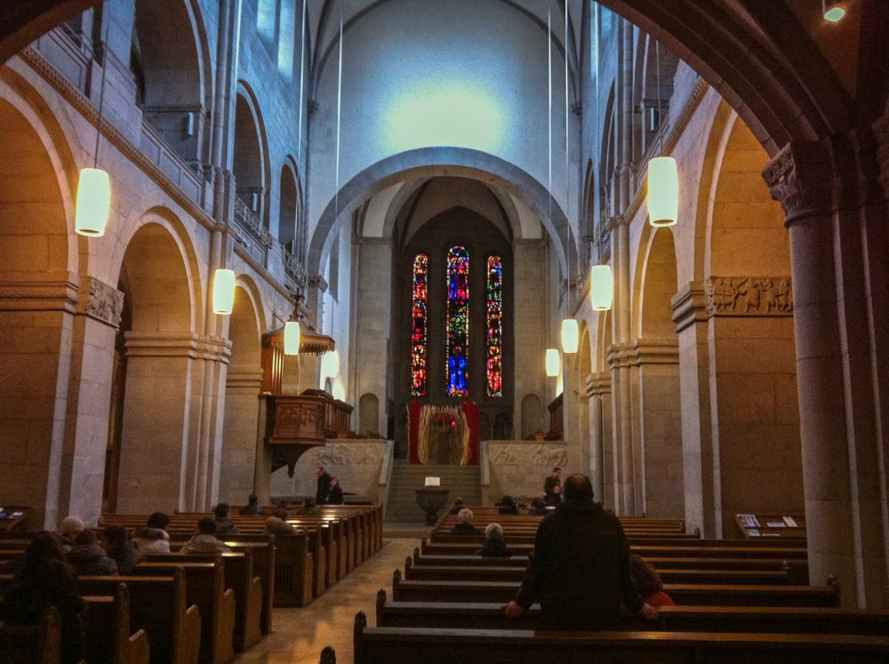

Slide 14
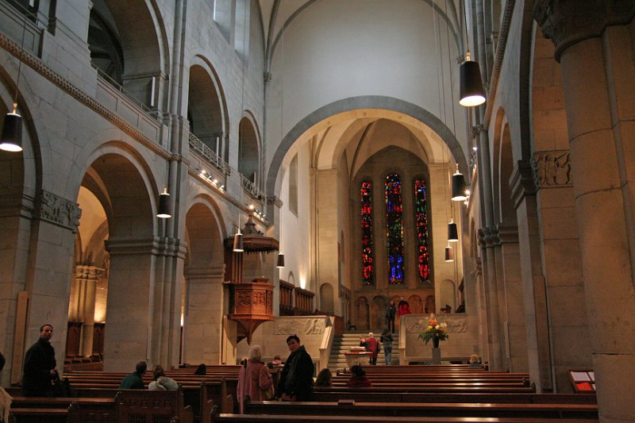

Slide 15
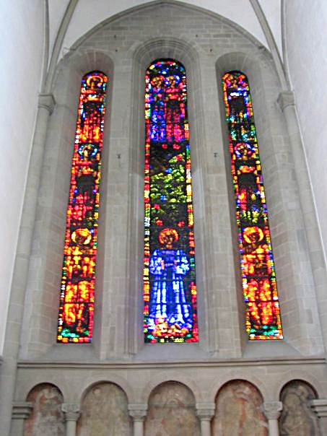

Slide 16
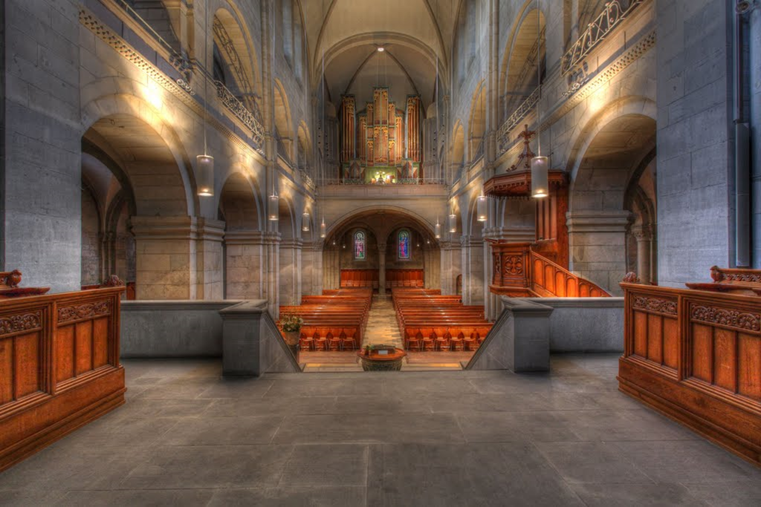

Slide 17
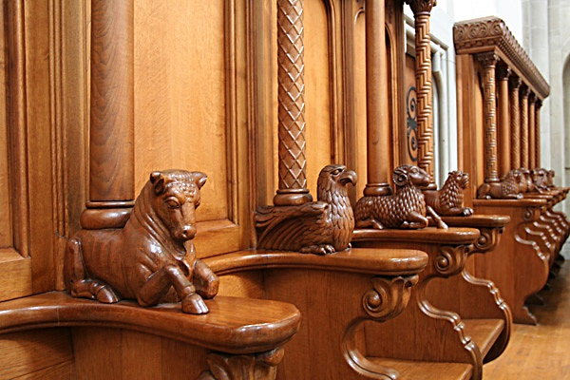

Slide 18
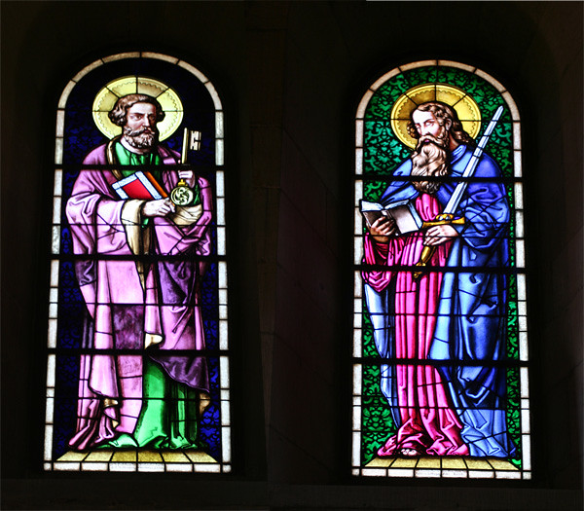

Slide 19
LA CRIPTA CON LA ESTATUA DE CARLOMAGNO

Slide 20
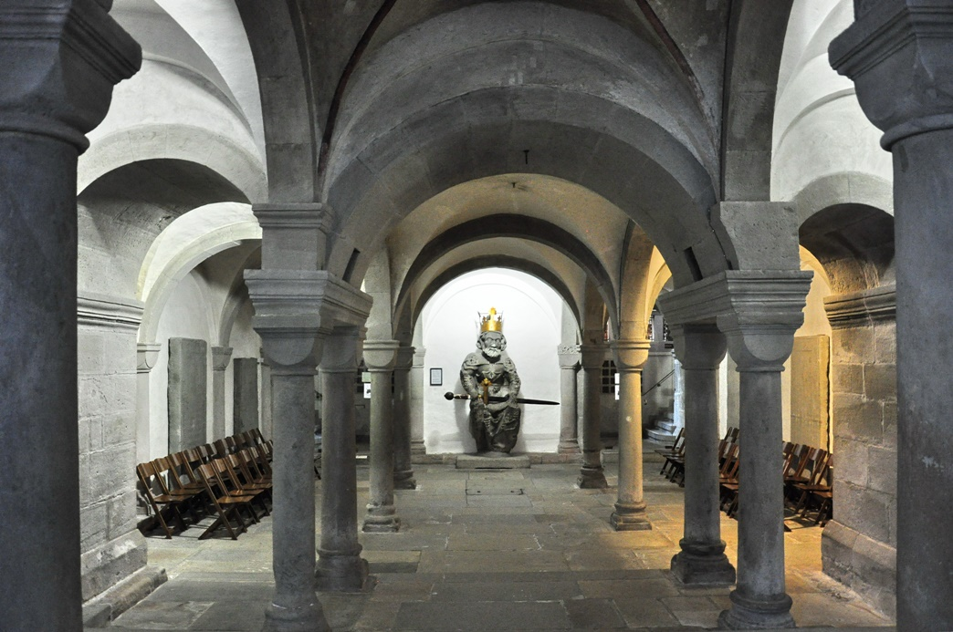

Slide 21
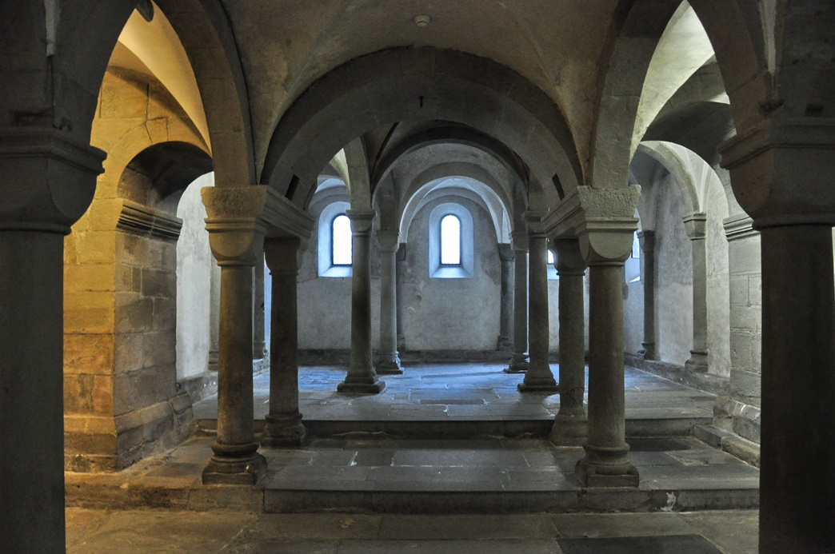

Slide 22
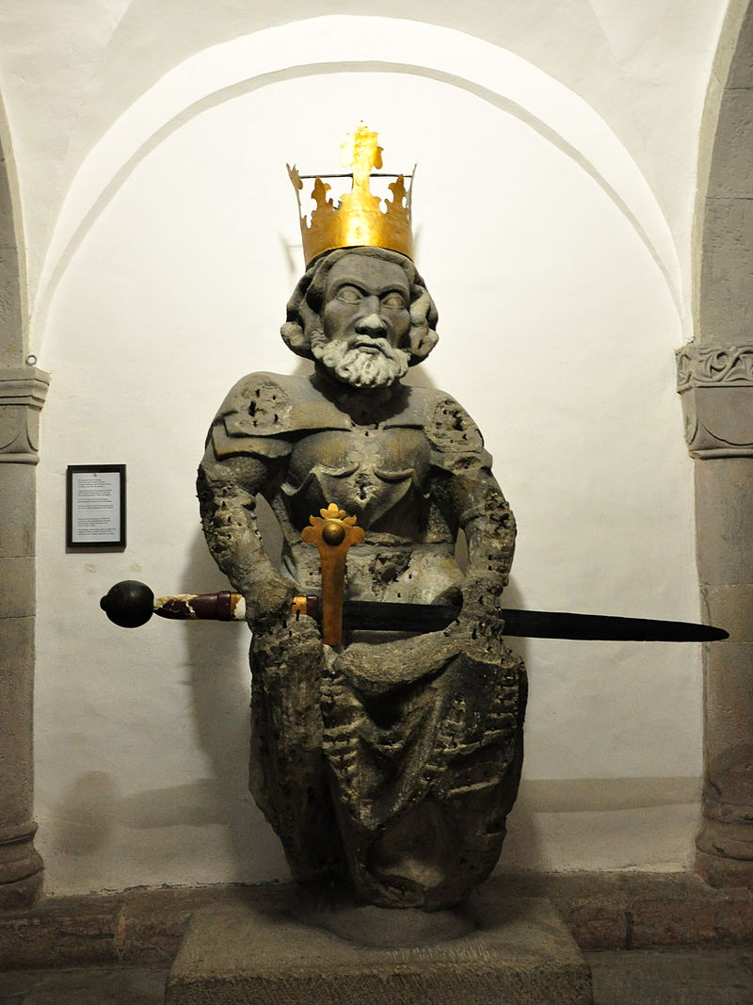

Slide 23
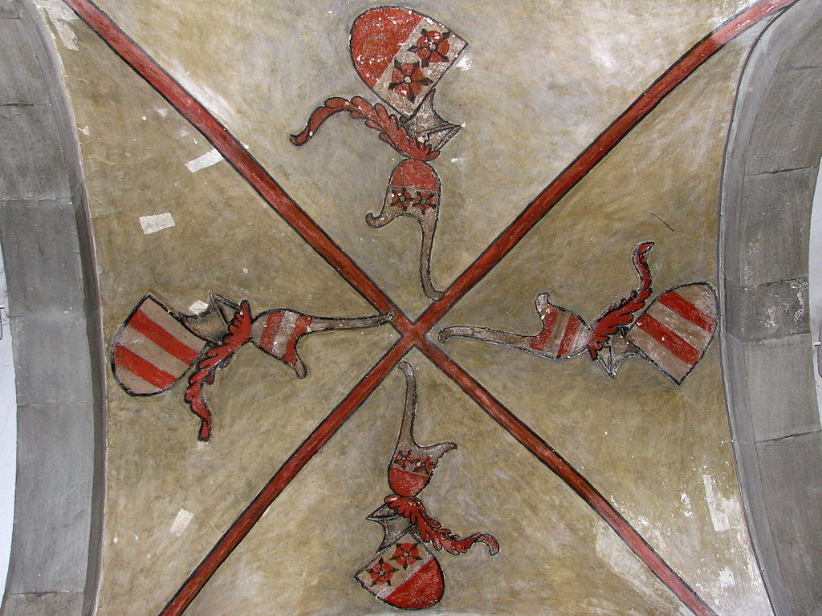

Slide 24
EL CLAUSTRO

Slide 25
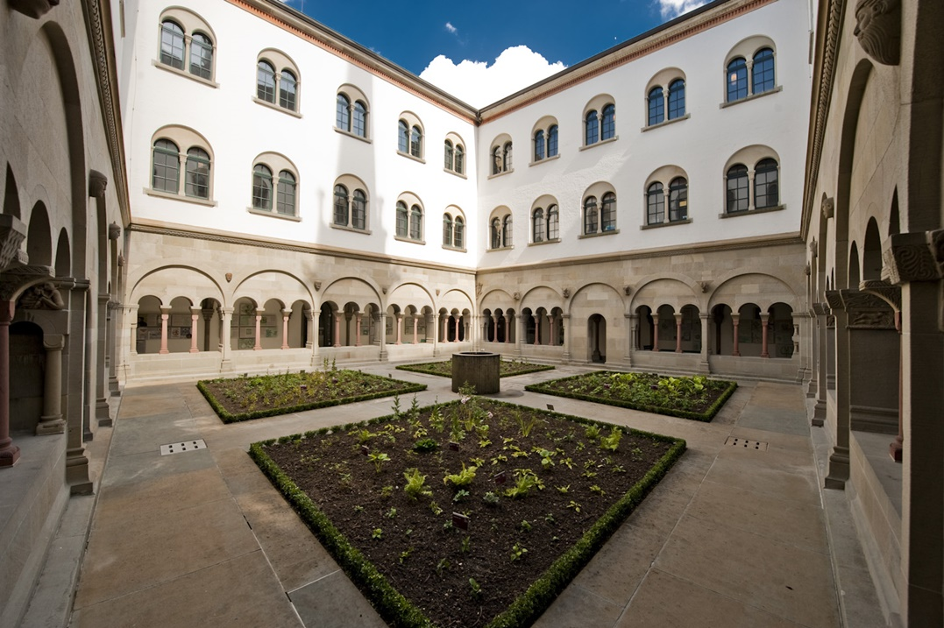

Slide 26
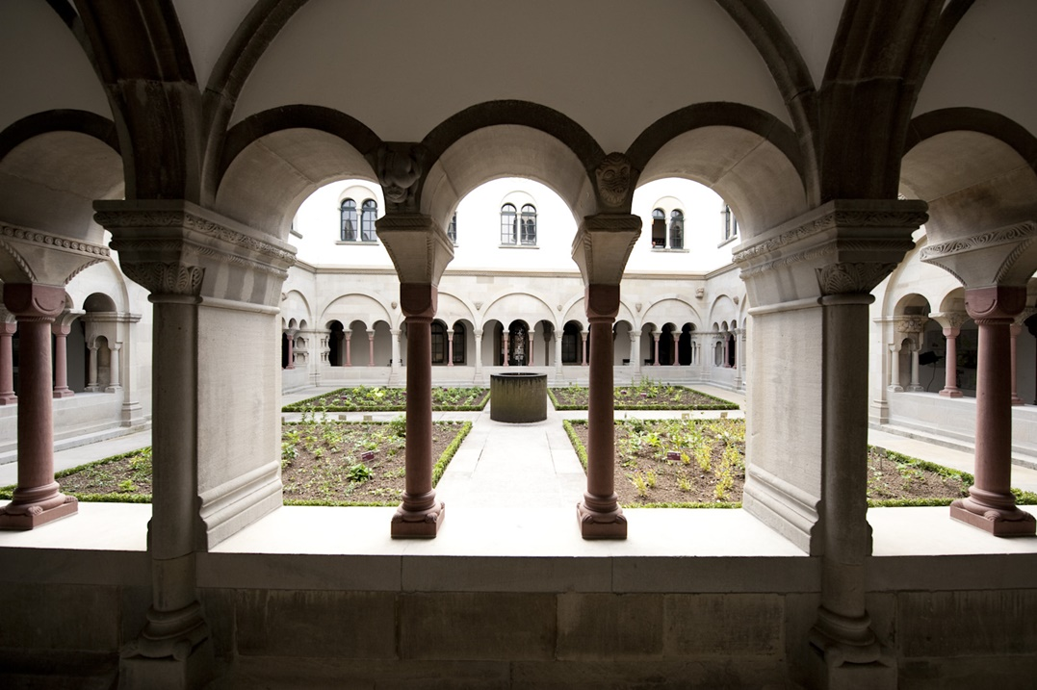

Slide 27
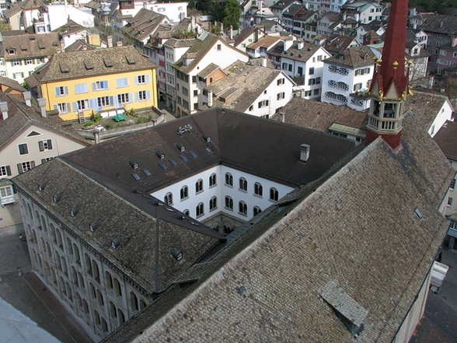

Slide 28
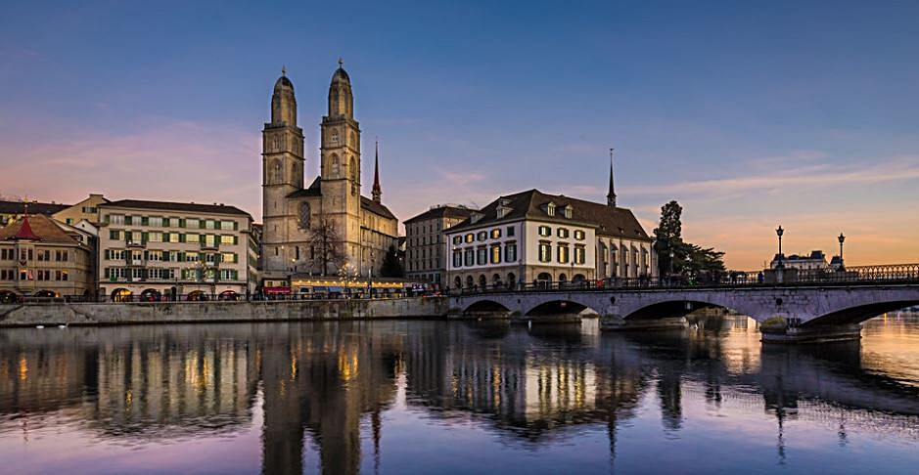

Slide 29

GRACIAS POR TU VISITA
Y QUE TENGAS UN BUEN DÍA
VICTOR NOVELLÓN

Slide 30







¿Te ha gustado?
Puedes ver más entrando
Aquí
Además puedes recibir powerpoints en tu correo electrónico suscribiéndote aquí:

